Slide 2
ALAT UKUR PANJANG
MISTAR/PENGGARIS
JANGKA SORONG
MIKROMETER SEKRUP

Slide 3
Standar satuan panjang
Tahun 1972 satu meter didefinisikan sebagai 10⁻⁷ kali jarak ekuator ke kutub utara melalui kota Paris.
Tahun 1960 satu meter didefinisikan sebagai jarak antara dua garis batang platina-iridium yang di simpan di National Bureau Standard.
Pada tahun 1983 didfinisikan satu meter adalah jarak yang ditempuh cahaya dalam ruang hampa Selma 1/299792458 detik

Slide 4
Standar satuan massa
Satu kilogram mengacu pada massa suatu silinder logam yang terbuat dari platina Iridium. Kilogram standar ini tersimpan di lembaga lembaga international tentang berat dan ukuran (International Bureau of weights and measures) di Serves Perancis (1887)
Satu kilogram ditetapkan berdasarkan konstanta Planck (2018)

Slide 5
Standar satuan waktu
Standar untuk satuan waktu adalah sekon.
Pertama kali satu detik di definisikan sebagai (1/60)x(1/60)x(1/24) hari matahari (1 hari matahari ditetapkan sebagai waktu yang diperlukan matahari mencapai titik tertinggi dilangit sampai titik tertinggi lagi).
Tahun 1967 satu detik di definisikan sebagai waktu yang diperlukan oleh satu atom Cesium-133 untuk bergetar sebanyak 9192631770.
Dari definisi diatas orang membuat jam atom, alat ukur ini hanya menympang 1 detik tiap 300000 tahun.

Slide 6
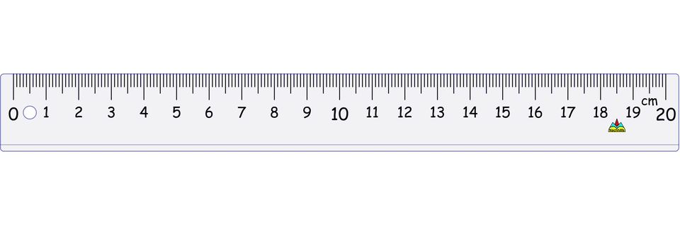
ALAT UKUR PANJANG
MISTAR/PENGGARIS
Tingkat ketelitian 1 mm

Slide 7
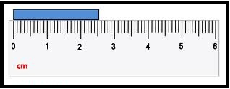
HASIL PENGUKURAN ?
2,5 cm
3 cm

Slide 8
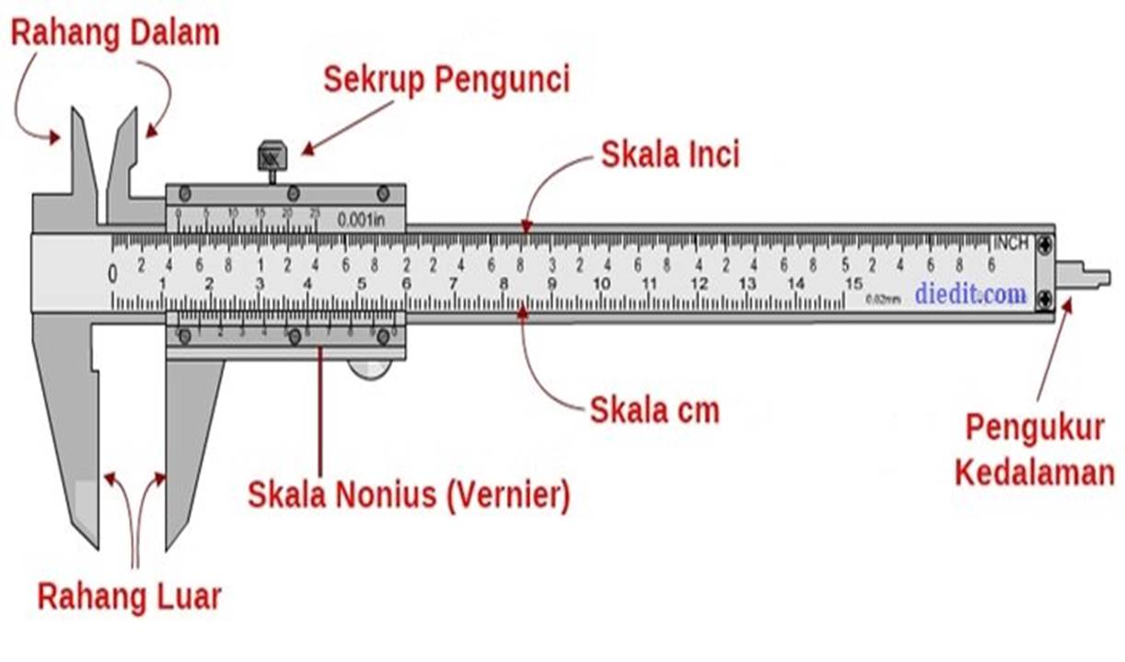
ALAT UKUR PANJANG
JANGKA SORONG
Tingkat ketelitian 0,1 mm =0,01cm

Slide 9
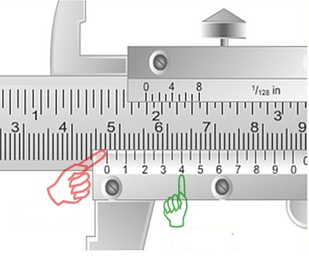
HASIL PENGUKURAN ?
Skala utama = 4,7 cm = 47 mm
Skala nonius = 4
Tingkat ketelitian = 0,1 mm = 0,01 cm
Hasil pengukuran (dinyatakan dalam mm)
= 47 mm + 4 x 0,1 mm
= 47 mm + 0,4 mm = 47,4 mm
Hasil pengukuran (dinyatakan dalam cm)
= 4,7 cm + 4 x 0,01 cm
= 4,7 cm + 0,04 cm = 4,74 cm

Slide 10
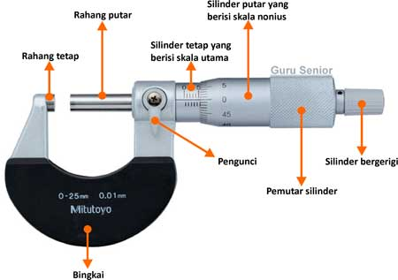
ALAT UKUR PANJANG
MIKROMETER SEKRUP
Tingkat ketelitian 0,01 mm

Slide 11
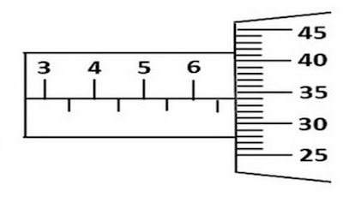
HASIL PENGUKURAN ?
Skala utama = 6,5 mm
Skala nonius = 34
Tingkat ketelitian = 0,01 mm
Hasil pengukuran
= 6,5 mm + 34 x 0,01 mm
= 6,5 mm + 0,34 mm
= 6,84 mm

Slide 12
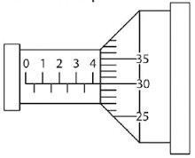
HASIL PENGUKURAN ?
Skala utama = 4 mm
Skala nonius = 30
Tingkat ketelitian = 0,01 mm
Hasil pengukuran
= 4 mm + 30 x 0,01 mm
= 4 mm + 0,3 mm
= 4,3 mm

Slide 13
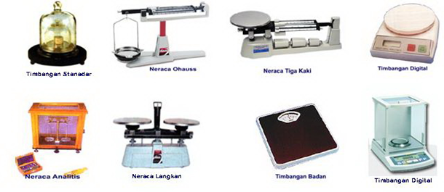
ALAT UKUR MASSA
NERACA

Slide 14
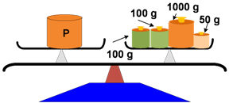
HASIL PENGUKURAN ?
Hasil pengukuran
= 100 g + 100 g + 1000 g + 50 g
= 1250 g

Slide 15
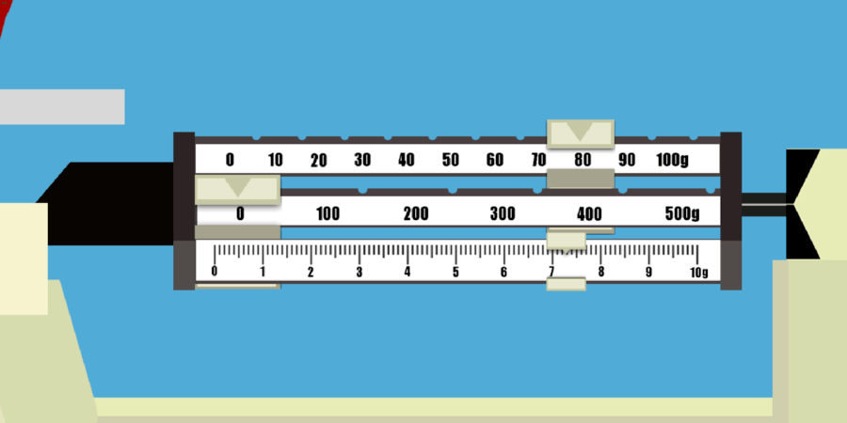
HASIL PENGUKURAN ?
Hasil pengukuran
= 80 g + 0 g + 7,3g
= 87,3 g

Slide 16
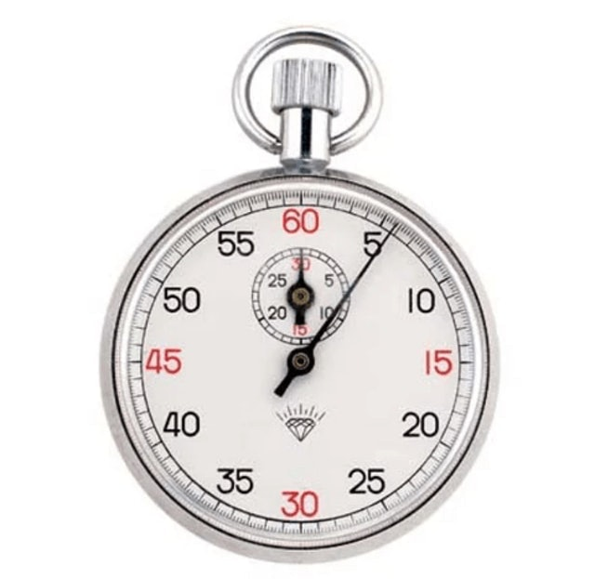
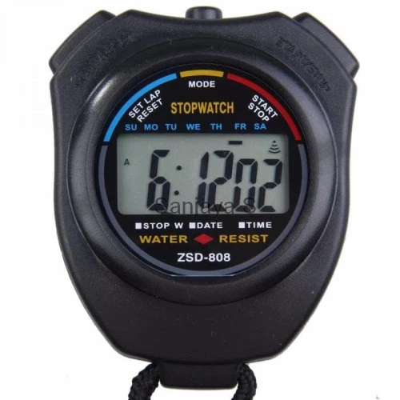
ALAT UKUR WAKTU
STOPWATCH
digital
analog

Slide 17
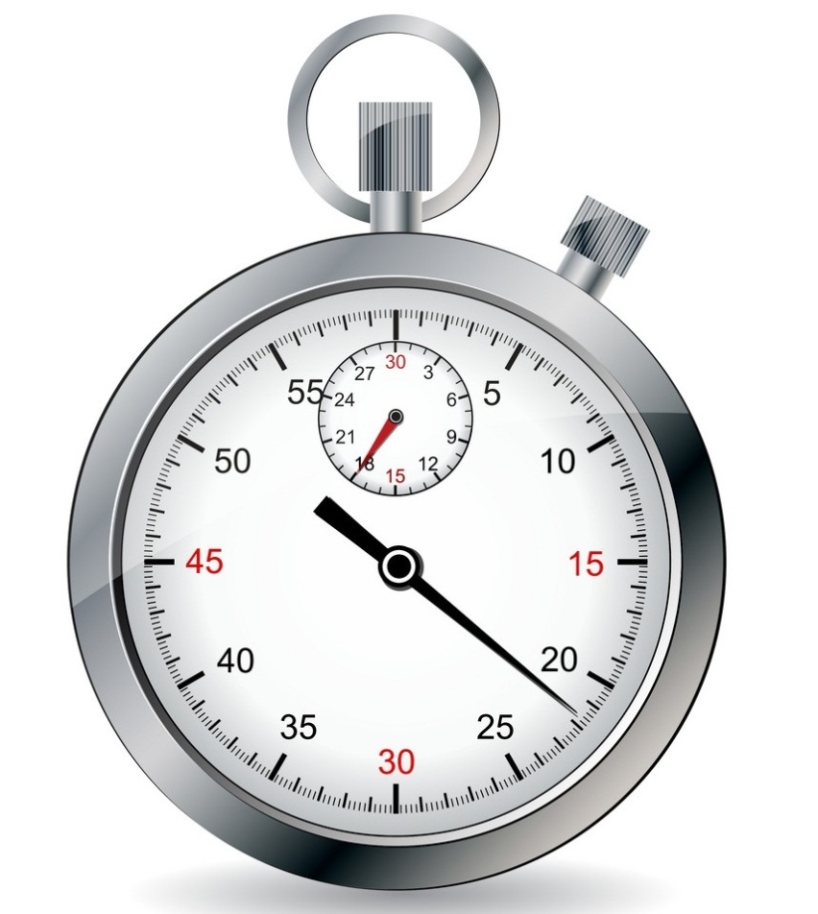
HASIL PENGUKURAN ?
Hasil pengukuran
5,8 detik
Hasil pengukuran
18 menit 21,8 detik

Slide 18
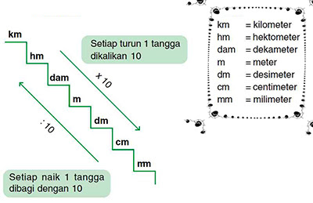
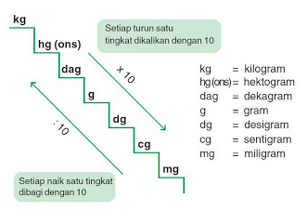
Konversi satuan
Besaran panjang
Besaran massa

Slide 19
Konversi satuan
Dengan menggunakan tabel konversi
Example :
200 km = … cm
= 200 km x 100000 cm/km
1 kaki = … cm
= 1 kaki x (12 inci/kaki) x (2,54 cm / inci)
= 30,48 cm
36 km/jam = … m/s
= (36 km/jam) x (1000 m/km) x (1/3600 jam/s)
= 10 m/s

